Slide 1

零基础入门计图深度学习框架
周文洋

Slide 2

大纲
计图介绍
计图的安装与使用
计图零基础入门教程
Jittor类型基础
训练卷积神经网络
更多计图学习资源

Slide 3

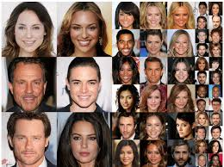
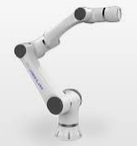

计图介绍
Jittor:基于元算子和统一计算图的深度学习框架
在多种应用中，相比国际主流平台，性能得到大幅提升
目前支持：27种主流GAN模型、实例分割、目标检测、三维点云、三维网格、可微渲染等等
图像分类
图像分割
图像生成
智能机器人
Jittor

Slide 4
计图的用途
深度学习编程的三要素
问题是什么？
使用什么样的数据集？
模型的定义是什么？
举一个简单地例子：在图像分类问题中，使用MNIST手写数字数据集，训练ResNet50分类网络
问题：图像分类
数据集：MNIST手写数字数据集
模型：ResNet50

Slide 5
计图的用途
训练神经网络的流程：
1. 确定深度学习编程三要素（问题描述、数据集、模型）
2. 根据三要素，在框架中选择对应的模块，并组合起来
在计图中，不同的要素都被封装在了不同的计图模块当中，用户可以自由选择、组合、创新不同的模块
比如数据集就被封装在jt.dataset模块中，模型被封装在jt.models模块中
数据集
模型
优化问题描述
jt.dataset
jt.models
jt.nn

Slide 6
大纲
计图介绍
计图的安装与使用
计图零基础入门教程
Jittor类型基础
训练卷积神经网络
更多计图学习资源

Slide 7
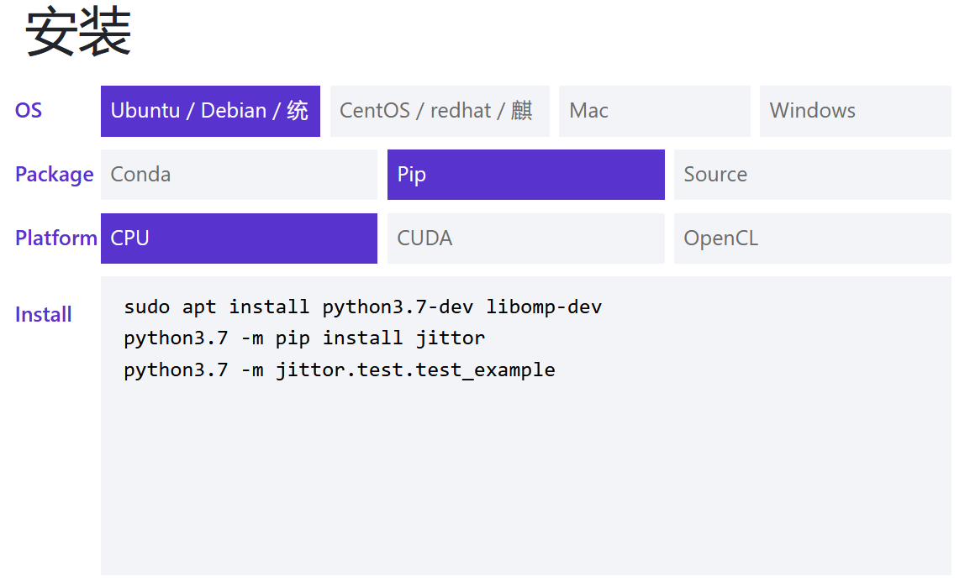
计图的安装与使用
计图目前推荐的安装方法为pip安装，pip也是python官方推荐的软件包安装方法
目前支持Linux/Mac/Windows
在计图官网上，选择
操作系统、安装方式、
硬件平台，下方将出现
安装命令，直接复制到
命令行输入即可使用
https://cg.cs.tsinghua.edu.cn/jittor/

Slide 8
大纲
计图介绍
计图的安装与使用
计图零基础入门教程
Jittor类型基础
训练卷积神经网络
更多计图学习资源

Slide 9
Jittor类型基础Var
有了深度学习编程的基础，了解了三要素，接下来让我们更加深入的了解Jittor中的向量化编程模式与Jittor基础类型Var，Var全称为variable，含义为Jittor变量，它承载了jittor中的所有基础数据，本节将分为以下几点介绍基础类型Var：
Var 的基本介绍
如何生成 Var
Var 的常见属性
Var 的常见操作
Var 的运算
与 NumPy 的相互转化

Slide 10
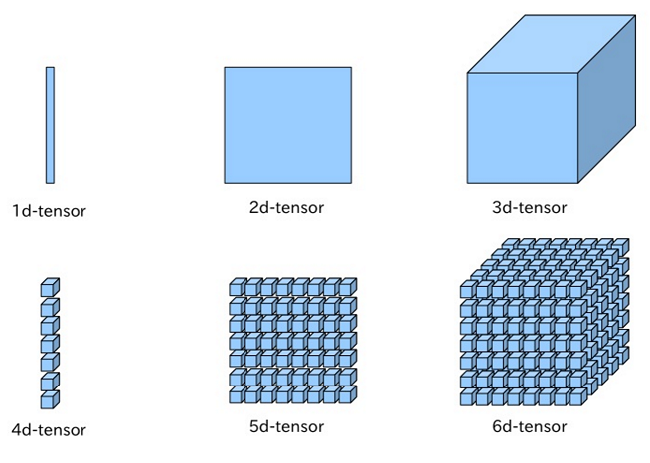
Var的基本介绍
在计图 框架中，Var 类型是最基本的数据类型。计图的所有操作，都将基于 Var 进行。所以，学习并掌握 Var 是使用计图的第一步。之所以引入 Var 类型，是为了优化深度学习的计算能力与效率，目的是方便同学们更加高效地进行开发。
简单来说，Var 是一种特殊的数据结构，它与数组和矩阵非常相似。您可简单理解为，一维 Var 即是数组，二维 Var 即是矩阵。在计图中，我们使用 Var 来编码模型的输入和输出，以及模型的参数。
如下图所示，Var和张量类似，可以是多维（阶）的，比如1维，2维，甚至6维，在jittor中，Var最多可以有10维

Slide 11
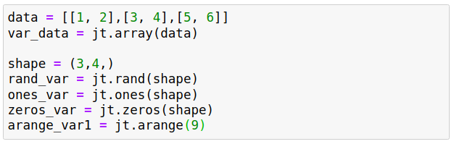
如何生成Var
Var可以有很多种生成与构造方式，比如从数组来构造，从形状构造等等，下面代码演示了一些常见的构造方法：
从数组中导入jittor Var，导入后的形状为3x2
生成一个随机的二维3x4变量
生成一个全一的二维3x4变量
生成一个全零的二维3x4变量
生成从0到8的数组[0,1,2,3,4,5,6,7,8]

Slide 12
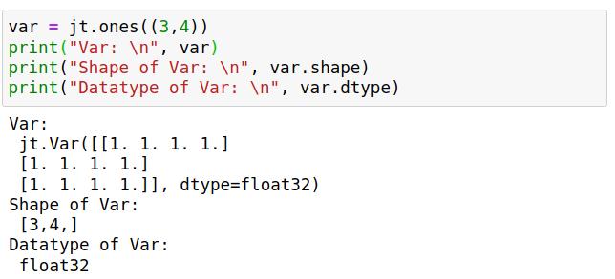
Var的属性
Var有两个关键的属性，分别是形状shape和类型dtype，获取的方式如下所示
Var的形状是一个数组，数组的长度代表Var是的维度（阶数），数组中的每个元素代表每个维度的大小
Var的类型是一个字符串，常见的类型有int32，float32，float16等等，int代表整数变量，float代表浮点数变量，整数变量是不会产生梯度的，而浮点数变量是可以产生梯度的

Slide 13
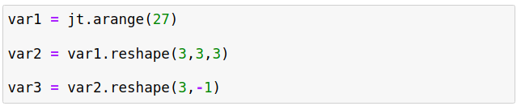
Var的基础操作 – 重塑reshape
重塑（reshape），是jittor中的常见操作，该操作可以改变变量的形状和维度，比如把大小为4的向量变成2x2的矩阵，改变形状的过程必须保证元素总数不变
…
一维，形状[27]
0
1
2
26
0
1
2
0
1
2
0
1
2
三维，形状[3,3,3]
0
1
2
0
1
2
3
4
5
0
1
2
0
1
2
6
7
8
0
1
2
3
4
5
…
二维，形状[3,9]，此处的参数-1代表将剩下的元素个数全部赋予该维度，是一种简洁的写法
24
25
26

Slide 14


Var的基础操作 – 拼接
拼接（concat）也是Var的一个基本操作，该操作可以将多个变量拼接成一个变量，常常被用在特征聚合上
0
1
2
0
1
2
var1
3
4
5
0
1
2
var1
3
4
5
6
7
8
3
4
5
6
7
8
0
1
2
1
1
1
6
7
8
3
4
5
1
1
1
1
1
1
1
1
1
1
1
1
6
7
8
1
1
1
1
1
1
1
1
1
1
1
1
var2
1
1
1
var2
1
1
1
1
1
1
对二维矩阵按行（第0维）进行拼接
对二维矩阵按列（第1维）进行拼接

Slide 15


Var的基础操作 – 广播
广播（broadcast）是Var的一个重要操作，该操作可以将变量的维度提升，比如一维变二维，标量变矢量等等。
0
1
2
0
0
0
0
0
0
0
1
2
0
0
0
0
1
2
0
1
2
1
1
1
1
1
1
0
1
2
1
1
1
2
2
2
2
2
2
2
2
2
该操作将向量按列广播，其中dims参数指定的0，代表的就是列维度
该操作将向量按行和纵深广播，其中dims参数指定的0和2，代表的就是行维度和纵深维度

Slide 16
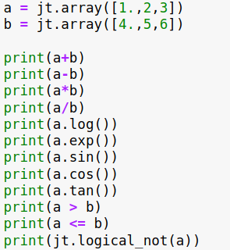
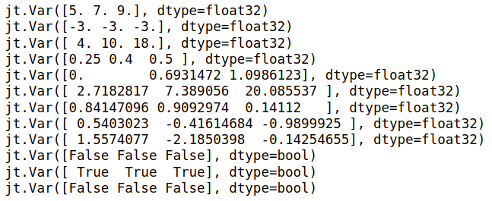
Var的基础操作 – 基础运算
Var支持基础的四则运算、指数运算、三角函数、反三角函数、逻辑运算等等，具体可以参考文档查看算子支持

Slide 17
大纲
计图介绍
计图的安装与使用
计图零基础入门教程
Jittor类型基础
训练卷积神经网络
更多计图学习资源

Slide 18
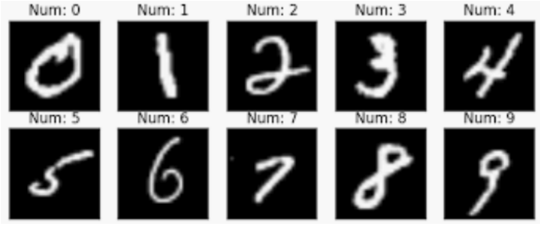
训练一个卷积神经网络
接下来，让我们训练第一个卷积神经网络，解决手写数字分类问题吧，我们分为以下几个步骤进行：
1 加载 MNIST 数据集
2 定义模型
3 选择损失函数和优化器
4 模型训练并验证
5 可视化验证

Slide 19
加载 MNIST 数据集
任务描述如下：
MNIST 手写数字数据库，主要收集了不同人群真实的手写数字记录（包括 0 到 9 十个数字）。该数据库包含训练集上 60,000 个示例，和测试集上 10,000 个示例。数据库详细信息可见：http://yann.lecun.com/exdb/mnist/
目标：利用 Jittor 对 MNIST 手写数字进行识别，辨认出手写数字所要表达的真实数字值。

Slide 20
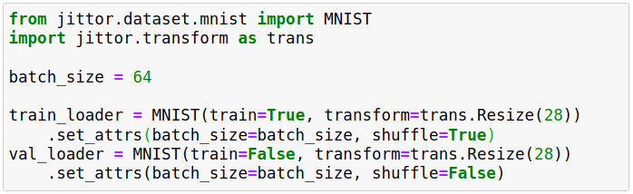
加载 MNIST 数据集
由于 MNIST 是一个常见的数据集，为方便使用，其数据已经被封装进 Jittor。我们可以直接调用 MNIST 类，来加载需要的数据集。
导入计图封装好的MNIST数据集
导入计图数据增强库
每批图片一共64张
训练集的定义
测试集的定义

Slide 21
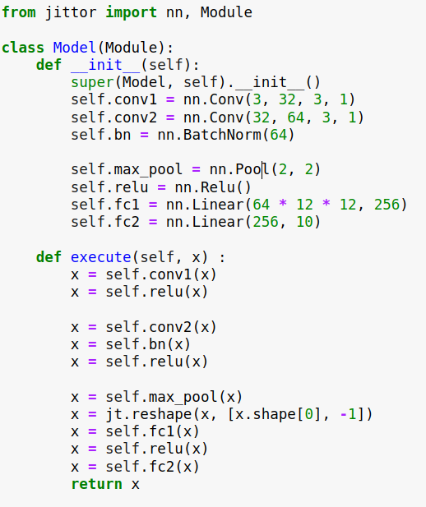
定义模型
与之前模型定义方式类似，我们需要重载execute和__init__函数
第一个卷积层的定义，参数含义为：该层输入通道 3，输出通道 32，卷积核大小 3*3，移动步长为 1
池化层、非线性激活层、和两个全连接层的定义
此处定义模型的计算过程，模型将以串行的方式执行，同学们可以在代码中插入打印函数，观察数据的流动和维度的变化

Slide 22
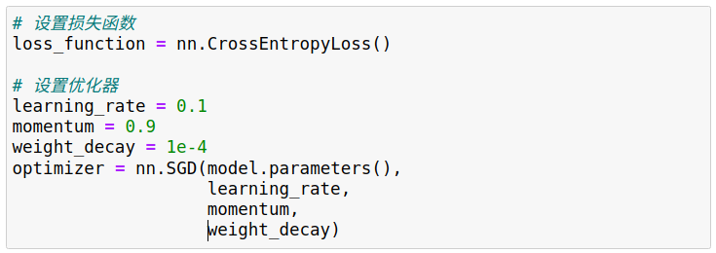
选择损失函数和优化器
在本次实践中，我们采用交叉熵损失函数 CrossEntropyLoss()，以及随机梯度下降 (Stochastic Gradient Descent, SGD) 作为参数优化器。
这些常用的损失函数和优化器我们可以通过计图的 nn 类获取得到。
设置优化器超参数，学习率为0.1、动量为0.9，参数衰减正则1e-4

Slide 23
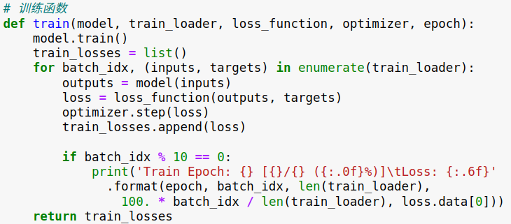
模型训练并验证
此处展示了模型训练的部分核心代码
我们依次加载数据集、进行模型预测、计算损失函数、优化器梯度下降，完成依次训练迭代
每间隔10轮打印损失函数，方便追踪训练信息

Slide 24
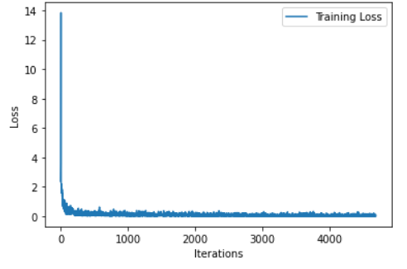
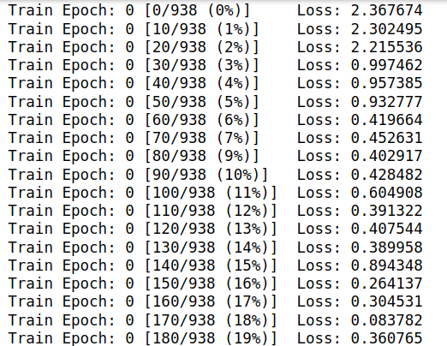
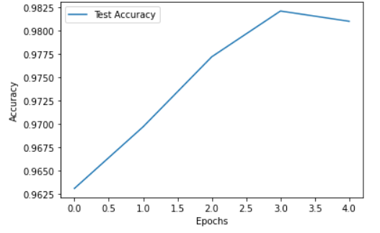
模型训练并验证
我们将打印的日志收集起来，并绘制图表，观察模型收敛的过程
训练日志
可以发现模型快速收敛
准确率很快提升到98%以上

Slide 25
大纲
计图介绍
计图的安装与使用
计图零基础入门教程
Jittor类型基础
训练卷积神经网络
更多计图学习资源

Slide 26
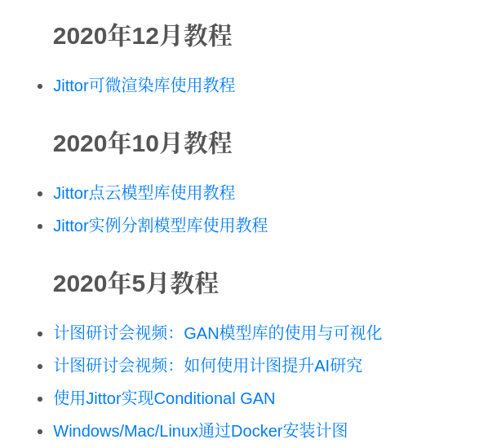
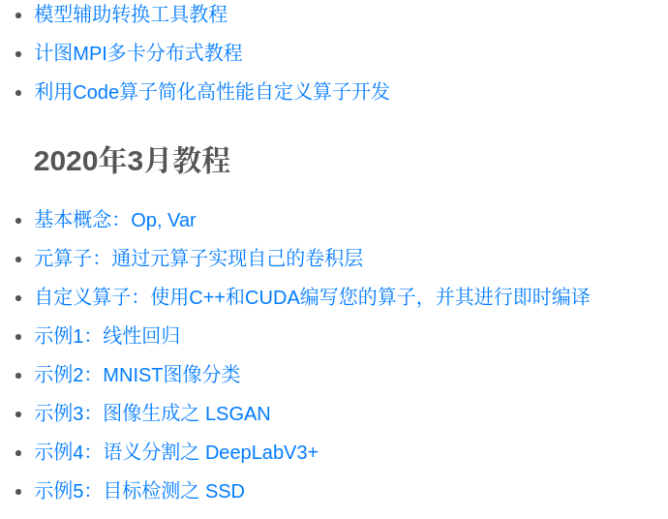
更多学习资源 – 教程
参考网站https://cg.cs.tsinghua.edu.cn/jittor/tutorial/

Slide 27
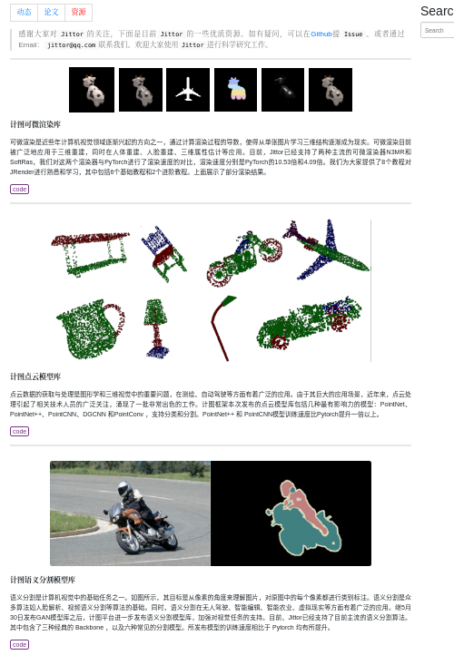
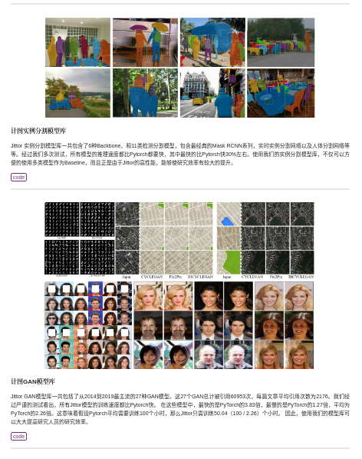
更多学习资源 – 模型库
参考网站https://cg.cs.tsinghua.edu.cn/jittor/resources/
包含计图目前开源的大量模型库，如三维点云、可微渲染、图像生成等等

Slide 28
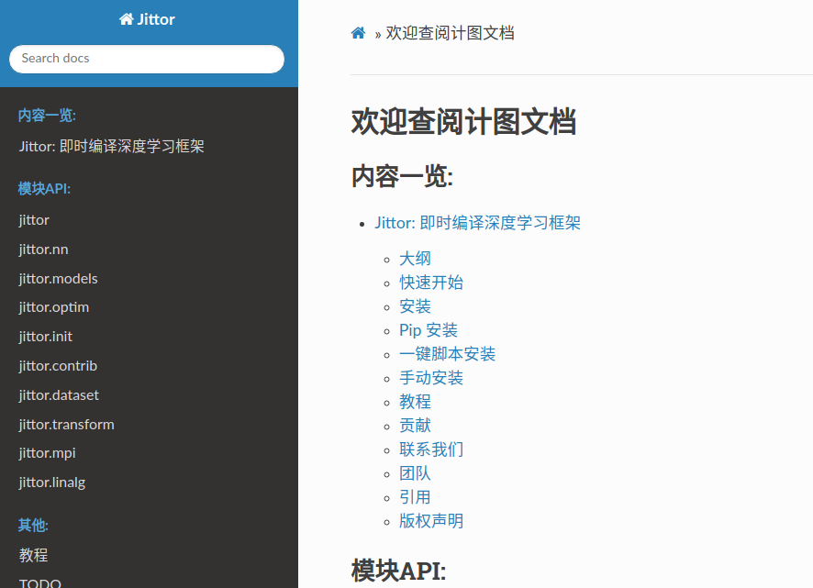
更多学习资源 – 文档
在jittor使用过程中，必不可少的工具就是文档，文档可以用于检索算子接口，模型支持等等
相关链接：https://cg.cs.tsinghua.edu.cn/jittor/assets/docs/index.html

Slide 29
更多学习资源 – 社区
在遇到困难的时候，还可以求助与计图社区：
计图开发者交流群(QQ群)：761222083
计图论坛：https://discuss.jittor.org/
计图github：https://github.com/Jittor/Jittor

